Slide 1
PRIJEDLOZI 5.r.
Sanja Bosak, prof.

Slide 2
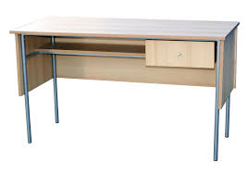
- glavna imenica = STOL
OKO
O
IZNAD
OKOLO
IZA
NA
POKRAJ
IZ
U
PORED
K
ISPOD
KRAJ
PREMA
ISPRED
SA
BLIZU
OD

Slide 3
Promotri sljedeće rečenice. Jesu li logične?
Deni trči stola. Jakov drži knjige stolu. Karlo stoji stola.

Slide 4
Uz koje se riječi nalaze riječi: oko, blizu, u, na , iza, ispred? Koju ulogu imaju?
Deni trči OKO stola. Jakov drži knjige U stolu. Karlo stoji IZA stola.
BLIZU NA ISPRED
Nalaze se uz imenicu STOL.
Utječu na promjenu oblika riječi STOL.

Slide 5
NEPROMJENJIVE RIJEČI
OZNAČUJU ODNOSE MEĐU RIJEČIMA
PRIJEDLOZI
UTJEČU NA PROMJENU OBLIKA IMENICE
STOJE UZ IMENICU

Slide 6
PRIJEDLOZI
PRIJE
ČEGA
> IMENICE

Slide 7
NASTAVNI LISTIĆ 1
1. Upotpunite tekst prijedlozima.
ZANIMLJIVOSTI
Voda ______ Marsu?
Znanstvenici su došli _______ zanimljivog otkrića da je voda tekla ________ planetu Marsu. Istraživači su _________ nekoliko tjedana _________ „Crvenom planetu“ pronašli bijeli mineral. Tvrde da se radi _________ ledu. Vjeruju kako ova otkrića pokazuju da je ________ Marsu moglo biti vode.

Slide 8
Provjerimo.
ZANIMLJIVOSTI
Voda na Marsu?
Znanstvenici su došli do zanimljivog otkrića da je voda tekla na planetu Marsu. Istraživači su prije nekoliko tjedana na „Crvenom planetu“ pronašli bijeli mineral. Tvrde da se radi o ledu. Vjeruju kako ova otkrića pokazuju da je na Marsu moglo biti vode.

Slide 9
NASTAVNI LISTIĆ 1
2. Upotpuni tekst prijedlozima. Podcrtaj imenice uz koje dolaze.
Te godine _____ vrijeme školskih praznika nije mi se uopće išlo ni ____ more ni ____ Samobor. Nigdje mi nije bilo ljepše nego ____ školi - razumije se ____ odmorom ili _____ školom gdje se svi okupimo ____ klupica. Volim biti ____ svojim društvom, posebno ____ prijateljicom koja me trpi ____ malih nogu…

Slide 10
Provjerimo.
Te godine za vrijeme školskih praznika nije mi se uopće išlo ni na more ni u Samobor. Nigdje mi nije bilo ljepše nego u školi - razumije se pod odmorom ili pred školom gdje se svi okupimo oko klupica. Volim biti sa svojim društvom, posebno s prijateljicom koja me trpi od malih nogu…

Slide 11
Promotri rečenice. Jesu li točne? Podcrtaj što je u njima netočno.
To je otac od Ivane.
Kroz učenje stječemo znanje.
Pišem s olovkom.
To su kolači od moje bake.
Rečenice nisu točne.

Slide 12
Što je netočno u rečenicama?
To je otac od Ivane.
Kroz učenje stječemo znanje.
Pišem s olovkom.
To su kolači od moje bake.

Slide 13
To je otac od Ivane. > To je Ivanin otac.
PRIDJEV
Kroz učenje stječemo znanje. > Učenjem stječemo znanje.
IMENICA
Pišem s olovkom. > Pišem olovkom.
IMENICA (izriče SREDSTVO)
To su kolači od moje bake. > To su kolači moje bake.
IMENICA

Slide 14
NASTAVNI LISTIĆ 2
a) Uvrstimo prijedlog S/SA u rečenice.
Često odlazim na selo ____ svojom bakom i ____ psom.
______ tobom volim razgovarati o nogometu, ali ____ Ksenijom baš i ne.
Povremeno pišem ____ kemijskom olovkom.
Znam da je ____ mnom ponekad teško, ali ____ Željkom i ____ Vedranom lako se o svemu dogovorim.
U školu me dovozi tata ____ autom.
_____ tatom idem u ribolov, a ____ Zdravkom, svojim djedom, na plivanje.
Mama voli piti kavu ____ šlagom ili ____ mlijekom.
b) Uvrstimo prijedlog K/KA u rečenice.
Prilazim ____ gradu. On ide ____ Hrvoju, a ona ____ Martini. Pijavica juri ____ kući.

Slide 15
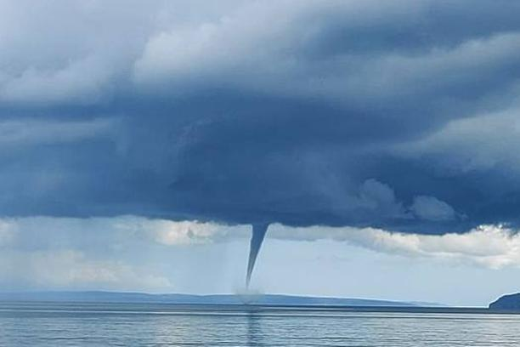
Provjerimo.
Često odlazim na selo sa svojom bakom i sa psom.
S tobom volim razgovarati o nogometu, ali sa Ksenijom baš i ne.
Povremeno pišem __/__ kemijskom olovkom.
Znam da je sa mnom ponekad teško, ali sa Željkom i s Vedranom lako se o svemu dogovorim.
U školu me dovozi tata __/__ autom.
S tatom idem u ribolov, a sa Zdravkom, svojim djedom, na plivanje.
Mama voli piti kavu sa šlagom ili s mlijekom.
b) Uvrstimo prijedlog K/KA u rečenice.
Prilazim ka gradu. On ide ka Hrvoju, a ona k Martini. Pijavica juri ka kući.
pijavica

Slide 16
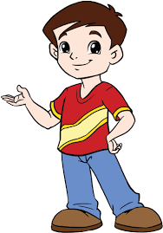
Prijedlozi SA i KA radi lakšega izgovora
PRIJEDLOG S/SA
- uz riječi koje počinju glasovima: sa mnom
S – sa Stjepanom Š – sa Šimom
Z – sa Zinkom Ž – sa Željkom
PS – sa psom KS – sa Ksenijom
SREDSTVO > nema prijedloga s/sa
Vozim se autom. Putujem avionom. Pišem olovkom.
PRIJEDLOG K/KA
- uz riječi koje počinju glasovima:
K – ka Kruni G – ka gradu H – ka Hrvoju

Slide 17
Promotrimo parove rečenica.
U kojim se rečenicama nalaze prijedlozi, a u kojima prilozi?
Torbu držim ispod stola.
Torbu držim ispod.
Stojim pokraj Mateja.
Stani pokraj.
Idem van Zagreba.
Idem van.

Slide 18
PRIJEDLOZI = PRILOZI
Torbu držim ispod stola.
Torbu držim ispod.
Stojim pokraj Mateja.
Stani pokraj.
Idem van Zagreba.
Idem van.
PRIJEDLOZI > označuju odnose, čine logičku cjelinu s imenicom i utječu na promjenu oblika imenice:
ispod (stola), pokraj (Mateja), van (Zagreba)
PRILOZI > označuju okolnosti glagolske radnje i odgovaraju na pitanja:
(držim) ispod > Gdje? (stani) pokraj > Kamo? (idem) van > Kamo?

Slide 19
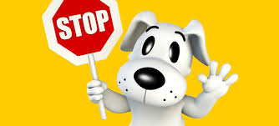
PRILOZI SE NIKADA NE PRILAŽU IMENICAMA!
PRILOZI IMENICE
PRILOZI

Slide 20
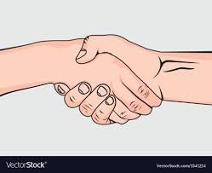
PRIJEDLOZI ČINE CJELINU S IMENICAMA!
PRIJEDLOG
IMENICA

Slide 21
NASTAVNI LISTIĆ 3
1. U pjesmi Nikole Milićevića ima devet prijedloga: na, u, bez, s, među, bez, za, bez, kroz. Na prazne crte upiši odgovarajuće prijedloge.
Sloboda Što je ptica ____ kavezu ____ prostranstva i ____ zraka? Ko da ste joj odrezali njena mala krila laka. Samo van ______ prozor gleda oka tužna, nevesela. O kako bi sretna bila Kad bi nekud poletjela. | I tu hranu što joj daju, sve bi rado žrtvovala. Sve što ima ____ tom svijetu ____ slobodu sve bi dala. Spavala bi ______ lišćem i sklopila sretne oči, pa neka je zima bije i neka je kiša moči. | Živjela bi zadovoljno ___ malo hrane, malo vode, al nikako i nikada nema sreće ____ slobode.

Slide 22
Provjerimo.
Sloboda Što je ptica U kavezu BEZ prostranstva i BEZ zraka? Ko da ste joj odrezali njena mala krila laka. Samo van KROZ prozor gleda oka tužna, nevesela. O kako bi sretna bila Kad bi nekud poletjela. | I tu hranu što joj daju, sve bi rado žrtvovala. Sve što ima NA tom svijetu ZA slobodu sve bi dala. Spavala bi MEĐU lišćem i sklopila sretne oči, pa neka je zima bije i neka je kiša moči. | Živjela bi zadovoljno S malo hrane, malo vode, al nikako i nikada nema sreće BEZ slobode.

Slide 23
NASTAVNI LISTIĆ 3
2. U pjesmi je devet priloga. Pronađi ih i napiši.
– načinski prilozi: _______________________________
– vremenski prilozi: _____________________________
– mjesni prilog: ________________________________

Slide 24
Provjerimo.
– načinski prilozi: samo, kako, rado, zadovoljno, nikako
– vremenski prilozi: kad, nikada
– mjesni prilog: nekud, van

Slide 25
NASTAVNI LISTIĆ 4
Pored ponuđenih rečenica napišite redni broj tako da dobijete priču.
Podcrtajte prijedloge i povucite strelicu na riječ s kojom čine cjelinu
(na koju se odnose).
DRVO DONOSI SREĆU
Dječak prolazi pokraj drveta.
____ Prilazi k drvetu.
_____ Zaustavlja se dva koraka ispod drveta.
____ Nad krošnjom je nebo, pod krošnjom je zemlja.
_____ Odlučuje se popeti na drvo.
____ Penje se uz drvo.
_____ Povjetarac prolazi kroz krošnju.
_____ Dječak je sretan između neba i zemlje.

Slide 26
Provjerimo.
- redoslijed rečenica može biti i drukčiji
DRVO DONOSI SREĆU
Dječak prolazi pokraj drveta.
__1__ Prilazi k drvetu.
__3___ Zaustavlja se dva koraka ispod drveta.
__6__ Nad krošnjom je nebo, pod krošnjom je zemlja.
__4___ Odlučuje se popeti na drvo.
__5__ Penje se uz drvo.
__2___ Povjetarac prolazi kroz krošnju.
__7___ Dječak je sretan između neba i zemlje.

Slide 27
ZADATAK
Podcrtaj prijedloge u rečenicama i spoji ih s imenicom s kojom čine cjelinu.
Uz obalu, po rupama između hridina, čulo se od uvale do uvale cviljenje
poput prigušena plača.
b) Znala je da mora obući jednu od svojih haljinica te poći s majkom u šetnju kroz dugu ulicu na kraju sela.

Slide 28
RJEŠENJE ZADATKA
Podcrtaj prijedloge u rečenicama i spoji ih s imenicom s kojom čine cjelinu.
Uz obalu, po rupama između hridina, čulo se od uvale do uvale cviljenje
poput prigušena plača.
b) Znala je da mora obući jednu od svojih haljinica te poći s majkom u šetnju kroz dugu ulicu na kraju sela.

Slide 29
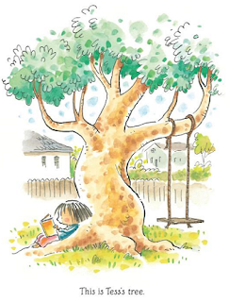
PRIČAMO PRIČU

